Slide 1


Cyber- und Informationsraum
Grafische Oberflächen und
Das MVC Pattern
Fachlehrer
IX. In, OFw Adrian Weidig
Notes:
Heute für die nächsten X Tage werden wir uns rein mit grafischen Oberflächen in Java befassen.

Slide 2
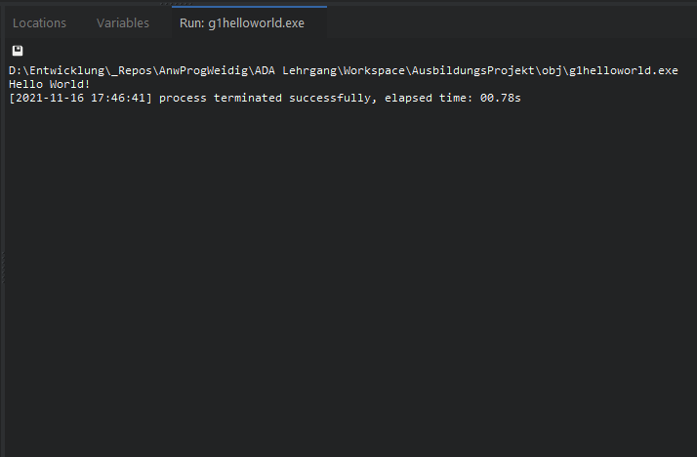
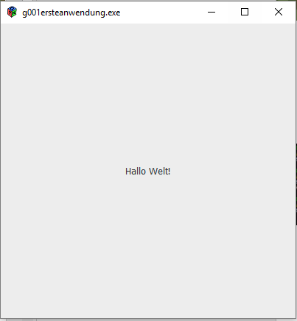
Warum eigentlich grafische Nutzeroberflächen?
Konsole
Grafische Nutzeroberfläche
Notes:
Warum eigentlich grafische Oberflächen?
Ohne GUI (Graphical User Interfaces) wäre die sogenannte Digitale Revolution (1990ern) nicht denkbar gewesen.
Die GUI ermöglicht es selbst ungeübten Nutzern sich schnell in Programme einzuarbeiten. Allgemein verständliche
Symbole und erklärender Text sorgen für eine hohe Nutzerfreundlichkeit.
Einfach und nutzerfreundlich
Visuell ansprechend gestaltend
Selbst Nutzer mit geringem technischen Wissen können die Anwendung nutzen
System antwortet auf die intuitiven visuellen Anweisungen [Klick auf Button]
Nutzer können schnell und einfach zwischen mehreren Anwendungen hin und her navigieren

Slide 3
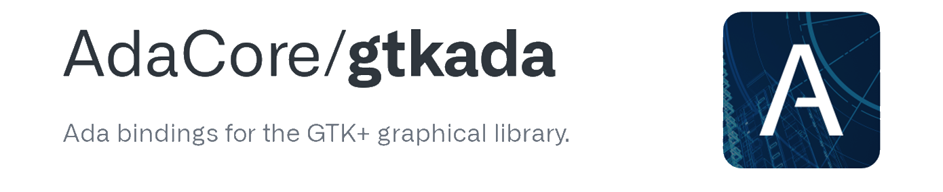
Cyber- und informationsraum
Notes:
GtkAda ist eine Zusammenstellung aus mehreren Frameworks:
Gtk+ (GUI Bibliothek)
Glib (Verschiedene Zusatzfunktionen)
Cairo (2D Grafik Bibliothek)
Pango (Schriften Bibliothek)
Und zusätzlich einigen eigenen Features, welche die Entwicklung moderner
GUI Anwendungen ermöglicht.

Slide 4
Gliederung
GTK
Projekteinrichtung
Aufrufhierarchie
GUI-Schichten
Lebenszyklus
Widget-Übersicht
Das MVC-Pattern
Glade GUI-Builder
Nutzeroberfläche
Erstes Fenster
Einbindung
Signal Handler

Slide 5
Cyber- und informationsraum
Projekteinrichtung

Slide 6
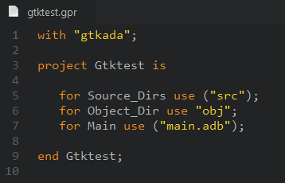
Projekteinrichtung
Möglichkeit 1
File
New Project
GtkAda
Simple Window
→ Erzeugt automatisch die entsprechenden Projekteinstellungen
Möglichkeit 2
Rechtsklick auf das Projekt
Project
Edit Source File
With „gtkada“; hinzufügen
Projekt neuladen

Slide 7
Cyber- und Informationsraum
Aufrufhierarchie

Slide 8
Aufrufhierarchie
Plattformunabhängig
Führt „Zeichnen“ durch Aufrufe der Unterbibliotheken durch
Objektorientiert
GUI Anwendung
Plattformabhängiger Teil der GTK Grafikbibliothek
Bietet Prozeduren für:
Zeichnen von Formen
Bild Anzeige und Manipulation
Pixmaps …
2D Bibliothek um Widgets darzustellen
Ebenfalls Zusatzmöglichkeiten wie Transparenz, Anti-Aliasing, 2D Matrix-Transformation etc.
GtkAda
Erlaubt die Manipulation von Schriftarten und allgemeinen Textattributen
GTK
GDK
Einbindung von Listen, Tabellen und Threads zur Speicheroptimierung
Plattformabhängig
Zu großen Teilen bereits in GNAT vorhanden
Pango
Cairo
GLIB
System
Notes:
GLIB und System:
Glib gem. Folie
System: Viele Teile von GTKAda und den zugehörigen Frameworks sind Systemabhängig
Somit sind viele Implementierungen auf anderen System anders hinsichtlich Aussehen
Beispiel: Fensterrand, Schließen Button etc. sehen auf Mac anders aus als auf Windows
Aber auch Betriebssystemabhängige Elemente, Speicherverwaltung hinsichtlich
Multithreading ist auf anderen Plattformen anders
2. Pango und Cairo gem. Folie
3. GDK gem. Folie
4. GTK gem. Folie
5. GTK Ada und Anwendung:
- Da die Anwendung lediglich GtkAda aufruft ist diese komplett portabel und kann somit auf anderen Plattformen mit GtkAda rekompiliert werden.

Slide 9
Cyber- und informationsraum
GUI-Schichten

Slide 10
GUI-Schichten
Hauptfenster
Container
(z.B. Box)
Widget
Widget
Notes:
Man beginnt immer mit einem Window (Fenster)
In dieses können verschiedene Container gelegt werden (Vbox, Hbox etc.)
In diese wiederum kann ich gem. der Hierarchie alle anderen
Widgets anordnen

Slide 11
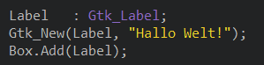
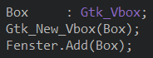
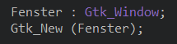
GUI-Schichten
Hauptfenster
Container
(z.B. Box)
Widget
Notes:
Schichten auf klicken und entsprechenden Codeabschnitt kommentieren

Slide 12
Cyber- und informationsraum
Lebenszyklus

Slide 13
Der Lebenszyklus
Initialparameter werden festgelegt
Gtk.Main.Init
Erstellen des Grundgerüsts, sowie dessen Inhalte und Verhaltensweisen
Initialisierungen
Widgetanordnungen
Handlerzuweisungen
Zeigt das Fenster und dessen Kindelemente an
„Fenstername“.Show_All
Startet die „Main“-Loop
Gtk.Main.Main
Beendet das Programm
Gtk.Main.Main_Quit
Notes:
Zuerst alle Schritte einzeln auf klicken und erklären
Anschließend Beschreibungen ergänzen
-- JETZT HELLO WORLD FENSTER NACHPROGRAMMIEREN –
→ Dabei alle erwähnten Schritte erläutern

Slide 14
Cyber- und informationsraum
Widgetübersicht

Slide 15
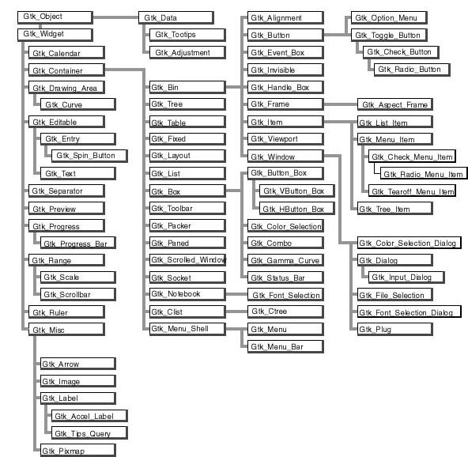
Widget-übersicht
Notes:
Vererbungshierarchie aufzeigen:
Es gibt sehr viele Klassen / Nutzbare Objekte
.ads Dateien durchlesen vor Implementierung (Da teilweise Zeiger gewollt werden)
Sehr moderne Möglichkeiten vorhanden

Slide 16
Cyber- und informationsraum
MVC-Pattern

Slide 17
MVC Möglichkeiten
Verhalten:
Methoden View / Model für Controller nutzbar
Controller benachrichtigt View über Änderung
View greift über Getter auf Werte von Model zu
Controller
View
Model
Notes:
10_GTK\02_MVCPattern\
Anhand der Grafik und der Tabelle erklären und anschließend nachprogrammieren.

Slide 18
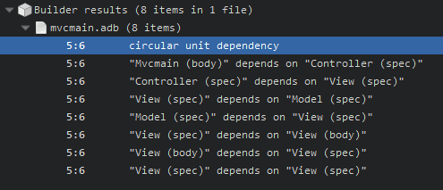
MVC Möglichkeiten
Controller
View
Model
Notes:
Eigentlich gerne genutzt jedoch kommt es zu einem Problem:
Auf der hier gewollten Abstraktionsebene würde man sagen View (with Model) und Model (with View)
um entsprechende Zuweisungen möglich zu machen.
Lösungsmöglichkeit:
- Limited with erlaubt circular unit dependency
Das Problem ist jedoch, dass das Paket, welches limited with eingebunden wird
lediglich die NICHT private bezogenen offenen Inhalte anzeigt und KEINE
Unterprogramme mit einbindet.
Mit der Nutzung von Kindpaketen und Zeigern welche übergeben werden koennte
es möglich gemacht werden übersteigt jedoch die gewollte Komplexität welche man
durch die Verwendung solcher Patterns erreichen möchte.

Slide 19
Cyber- und informationsraum
Glade GUI-Builder

Slide 20
Cyber- und informationsraum
Nutzeroberfläche

Slide 21
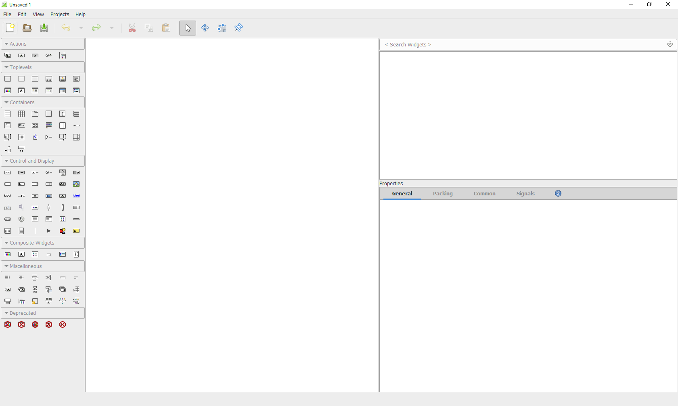
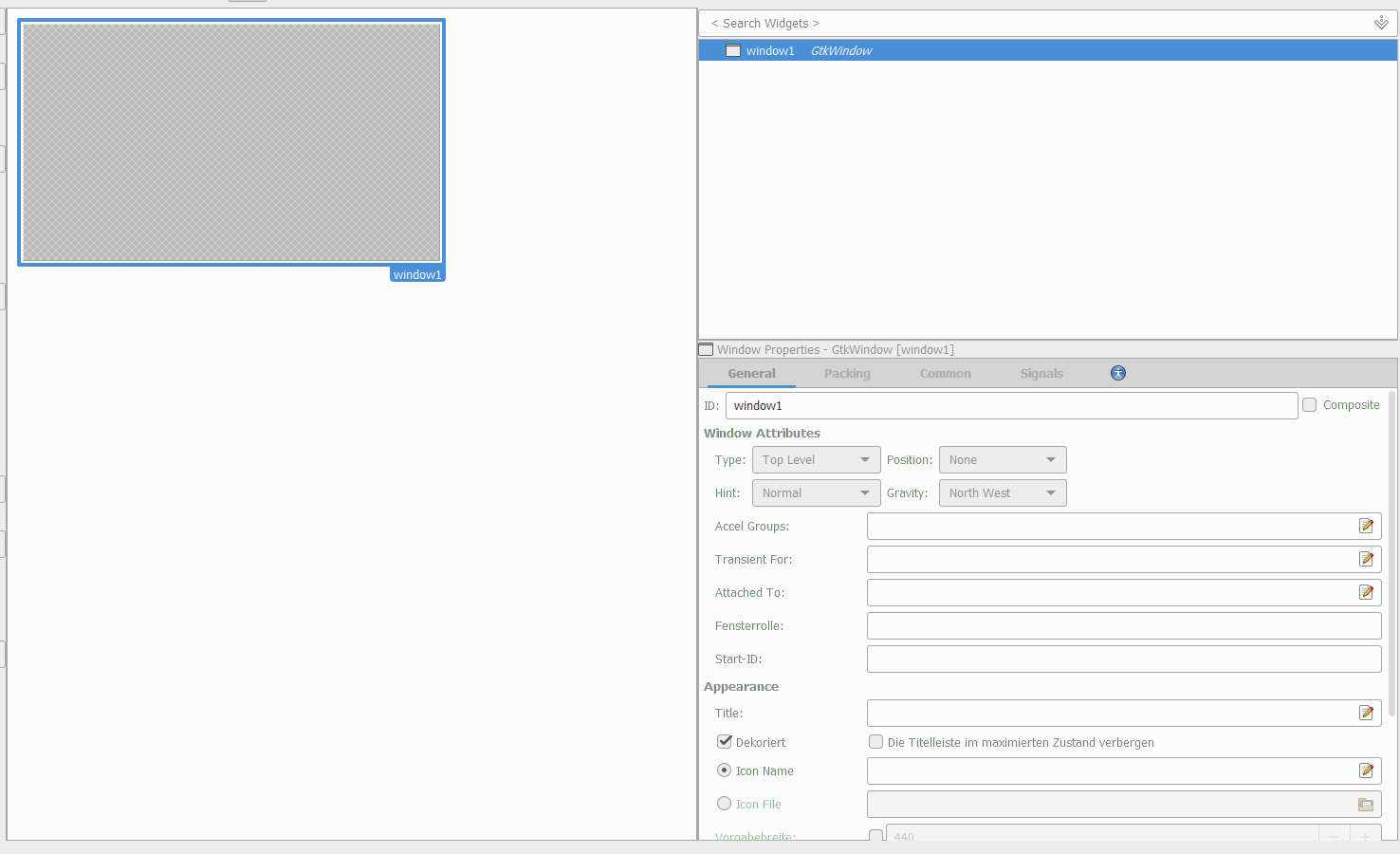
Nutzeroberfläche
Wird zu Beginn gerne übersehen.
Je nach Widgetauswahl sind hier erweiterte Funktionalitäten vorhanden
Beispiel:
Bei Window → Preview
Bei TreeView → Komplette Einrichtung der Zellen
Zeigt alle verfügbaren Widgets
als Drag & Drop Möglichkeit an
Zeigt die Übersicht und Hierarchie aller Widgets
Drag & Drop Area abhängig vom gewählten Top Level / Container etc.
Allgemeine, Größen-, Widgetspezifische Signal-Informationen
Notes:
Kurz durch die obigen Menüs klicken
Das meiste ist selbsterklärend
2. Widgetübersicht von Glade mit der Folie vergleichen
3. 3 große „Areale“ kurz erklären
4. Anschließend in GUI Builder gehen und dort näher ins Detail gehen

Slide 22
Cyber- und informationsraum
Erstes Fenster

Slide 23
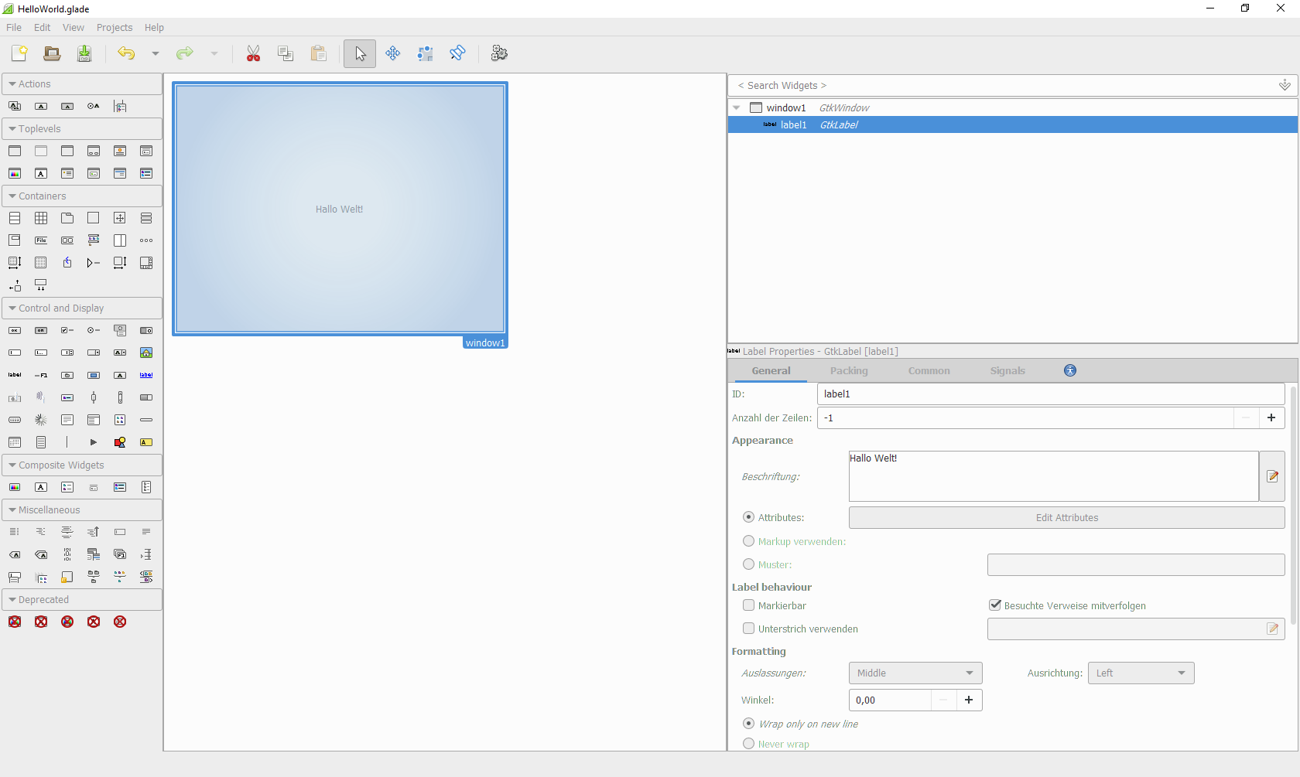
Erstes Fenster
Notes:
Gezeigtes Bild mit LTn nachbauen und
Dabei verschiedene Attribute, Eigenschaften
Etc. zeigen und erklären.

Slide 24
Cyber- und informationsraum
Einbindung

Slide 25
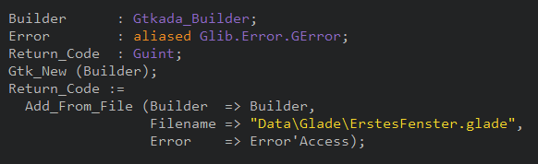
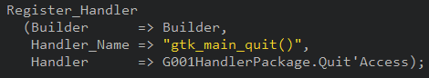
Einbindung
.glade Datei
Handler Registrierung
Gtk Builder
Notes:
Schichten auf klicken und entsprechenden Codeabschnitt kommentieren
Darauf hinweisen, dass Code besser gesehen werden kann, wenn man
in der Powerpoint auf die 3D Flächen klickt und es sich genauer anschaut.
Anschließend mit LTn:
10_GTK\03_GTK_Mit_Builder\G001ErstesFenster.adb nachprogrammieren
! Erläutern warum es sinnvoll ist es gem. MVC auszulagern.

Slide 26
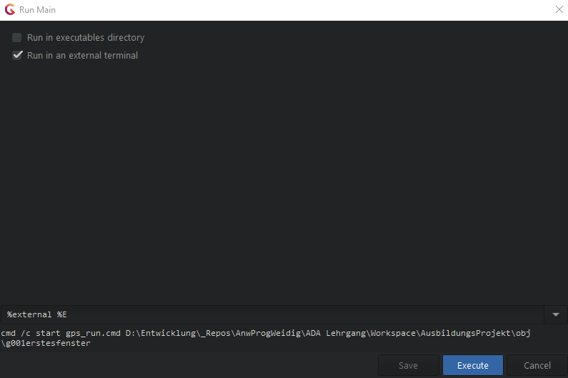
FENSTER START
Fenster wird nicht angezeigt?
1. Build → Compile File
2. Build → Run → „Projektname“ → „Dateiname“.adb → Haken setzen → Execute
Notes:
Erklären, dass es sein kann, dass man in der GNAT Konsole in der
Main Loop festhängt und das Fenster nicht geladen wird. Dazu muss
Mann mit der oben genannten Technik das Programm starten, dann
wird dieses auch wie gewohnt gezeigt.
Anschließend natürlich Execute. Alternativ könnte man auch die
Startprozedur des „Play-Buttons“ bearbeiten und dies vorgeben.

